Slide 1
ACTIVIDAD
EL SUJETO Y SU FORMACION PROFESIONAL COMO DOCENTE.

Slide 2
¿PORQUE ELEGI SER MAESTRA?
Mi principal razón al hacer esta elección fue que me gustan muchos los niños pequeños, me gusta convivir y platicar con ellos, y que ellos que me platiquen a mi.
Me gusta la idea de saber que algún día seré la maestra de algún kínder, que seré la guía de un niño para enseñarle a desarrollar habilidades y a darle la primera educación después de la que viene de casa.

Slide 3
Elegí ser maestra porque desde que era pequeña, incluso desde que estaba en el kínder me llamo mucho la atención y siempre quise ser “como mi maestra”, es la carrera que siempre he querido ya que desde niña he jugado a serlo.
Aunque me han dicho y me han platicado y comentado que esta carrera es muy difícil y ya no es fácil encontrar plazas para poder trabajar en ello, o la profesión ya no es bien pagada, mi sueño como alumna es seguir queriendo ser una maestra de preescolar y seguir estudiando esta carrera.

Slide 4
Pienso en lo que voy a hacer y sé que lo que hare es por gusto y por vocación, así sean las circunstancias en las que estén los jardines de niños a la hora de que yo empiece a trabajar después mis estudios., me gusta y lo hare con todo mi corazón, porque desde siempre me ha gustado esta profesión y me gusta en cierto sentido trabajar con niños.
Tengo en mi familia tres tías que son maestras de educación preescolar, y he visto como cada una de ellas saca adelante sus estudios y me alaga mucho pensar en mis prácticas y en las veces que valla a observar cada jardín y trabajar con los niños.

Slide 5
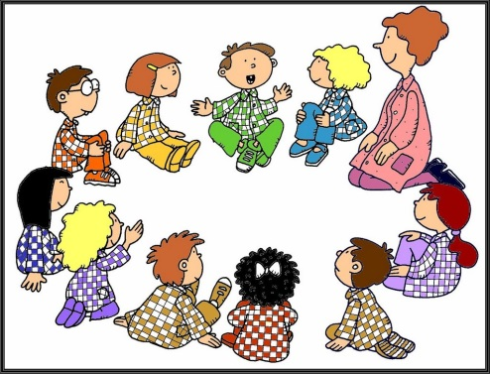
Yo creo que esta carrera es algo muy importante , ya que requiere mucho esfuerzo, dedicación y paciencia en todo momento, teniendo siempre como propósito, el desarrollo de las competencias para los niños.
Creo que esto es mi sueño y ha sido durante mucho tiempo, estoy dispuesta a dar todo de mi para ser una buena maestra y saber corregir y enseñar a los niños.

